Slide 1
Draussen ist Blatterfall
6 Klasse

Slide 2
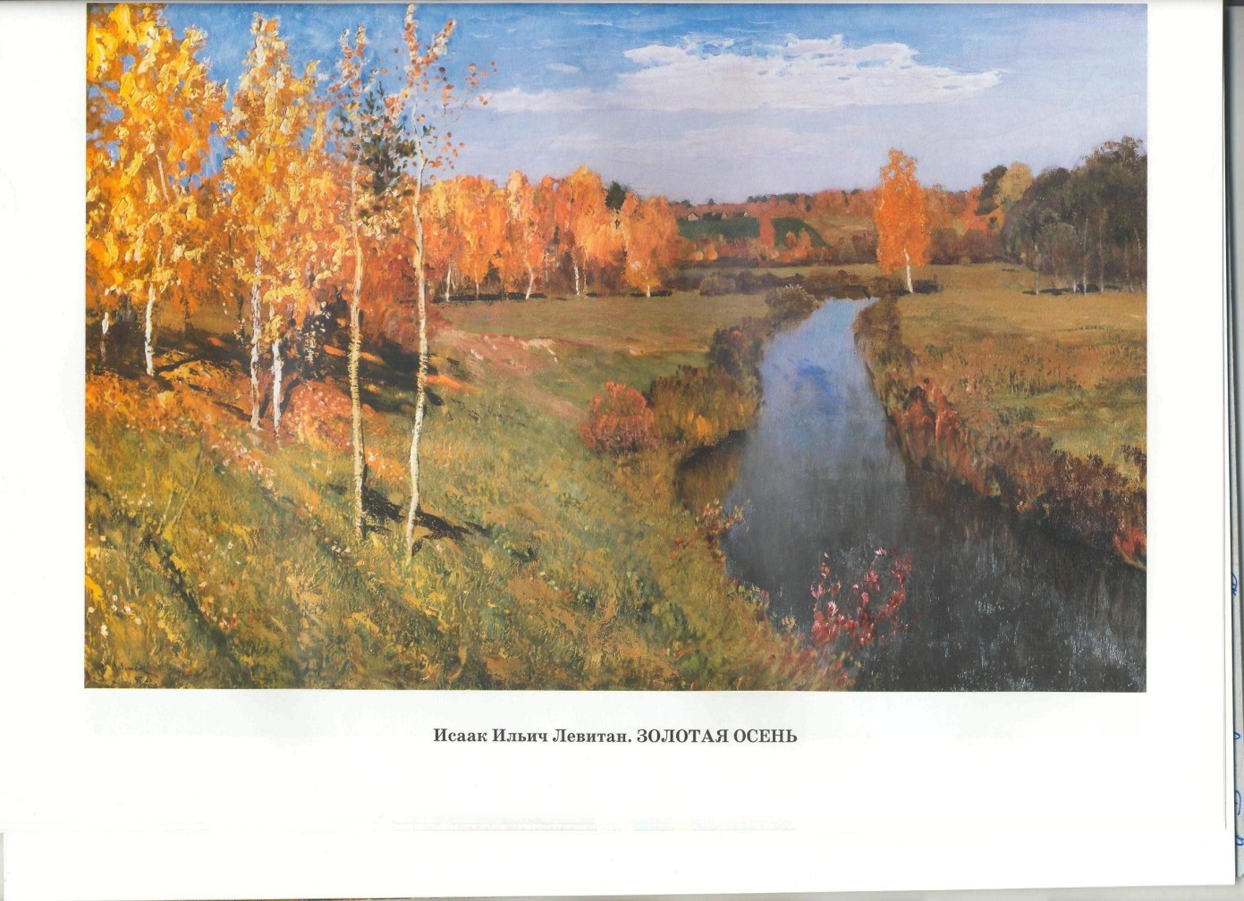
So schon ist die Natur im Herbst!

Slide 3
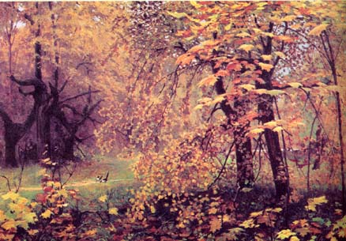
Bunte Blatter uberall!
Im Herbst ist das Wetter machmal noch schon.Die Blatter fallen auf die…. Viele Vogel fliegen in…. Lander. Einige Vogel …… hier. Die Bauern bringen ….ein. Die Ernte ist reich. Viele Kinder…. an den warmen Sommer zuruck.

Slide 4
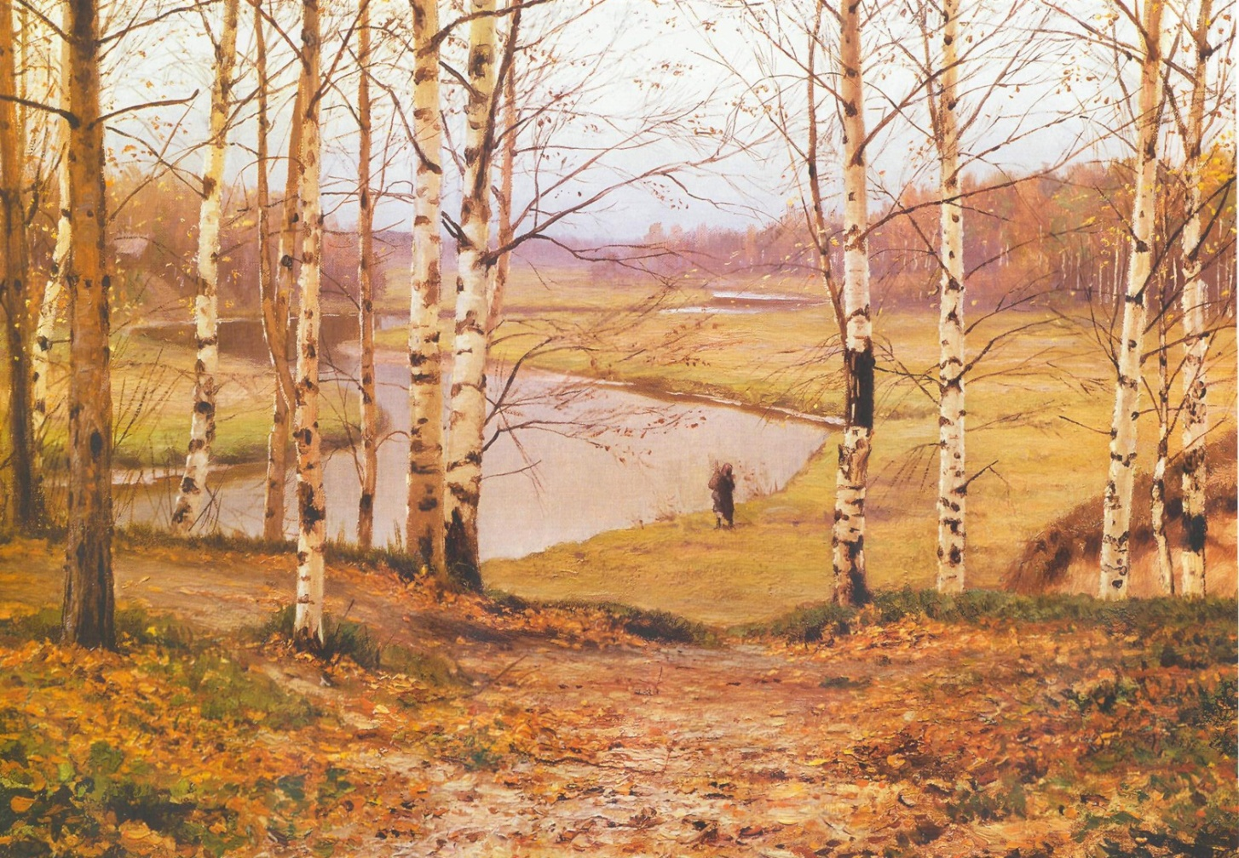
Der Herbst zieht sich durch die Fluren…

Slide 5
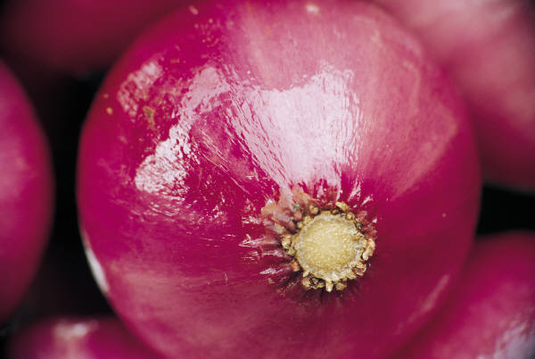
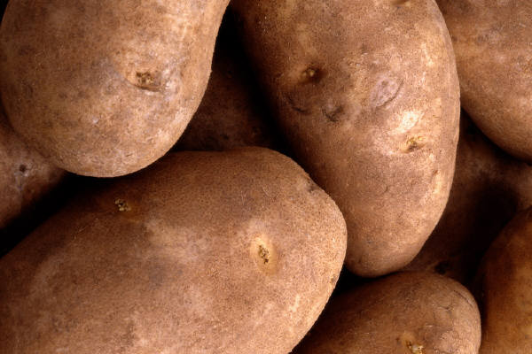
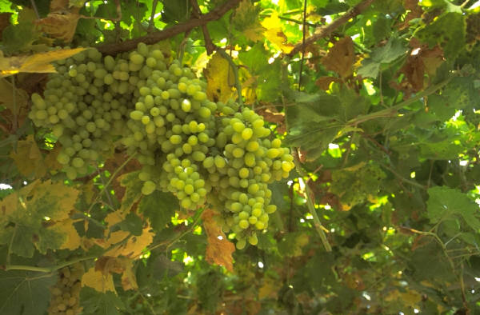
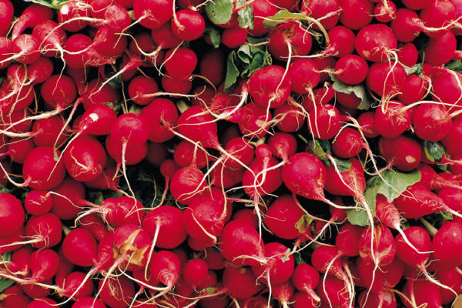
Was bringen wir im Herbst ein?
Mohr..
Katof…
Mel..
Zuckerme…
Koh..
Zwie…
Wein…
Pfla…..

Slide 6
Grammatik
Lesen-
Sitzen
Sehen
Stehen
Geben
Heissen
Verstehen
beginnen

Slide 7
Gefallen
Schreiben
Finden
Singen
Sprechen
Nehmen
Liegen

Slide 8
Das Verb sein –Prasens/Prateritum
Ich
Du er,sie,es
Wir
Ihr
Sie
Sie

Slide 9
Merkt euch!
Gern-lieber- am liebsten
Viel-mehr-am meisten
Gut-besser- am besten
Hoch-hoher- am hochaten
Gross-grosser-am grossten
Nah-naher –am nachsten
Kalt-kalter-am kaltesten

Slide 10
Nennt Infinitiv!
Gelernt
Gesungen
Gesessen
Gespielt
Begonnen
Gefunden
Erzahlt
verstanden

